Slide 1








Bài 33: en ên in un
Trang 78 - 79

Slide 2



Tiết 1

Slide 3

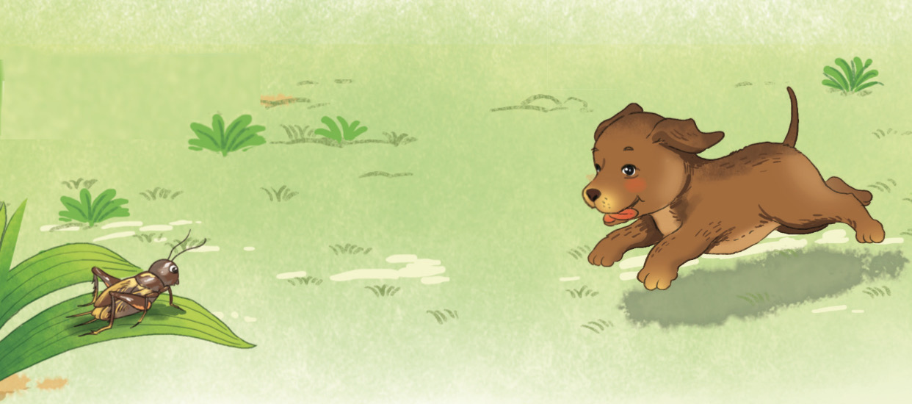
Cún con nhìn thấy dế mèn trên tàu lá.
un
in
en
ên

Slide 4
en
n
ên
n
in
n
un
n

Slide 5



en
Notes:
So sánh điểm giống và khác nhau giữa các vần

Slide 6
ên
Notes:
Design by: Hương Thảo

Slide 7
in
Notes:
Design by: Hương Thảo

Slide 8
un
Notes:
Design by: Hương Thảo

Slide 9

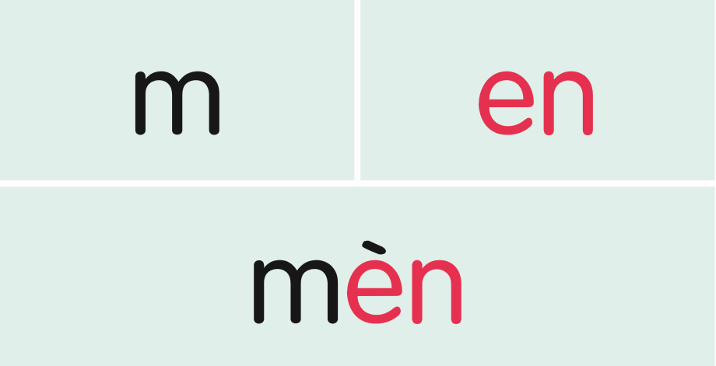
Khen
m
en
mèn
khèn
sen
nến
khèn sen nến nghển
nghển
cún
chín mịn cún vun
chín
mịn
vun

Slide 10




Slide 11
en ên in un
khèn sen nến nghển
chín mịn cún vun
ngọn nến đèn pin cún con

Slide 12
Viết bảng
Notes:
12

Slide 13

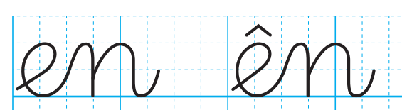
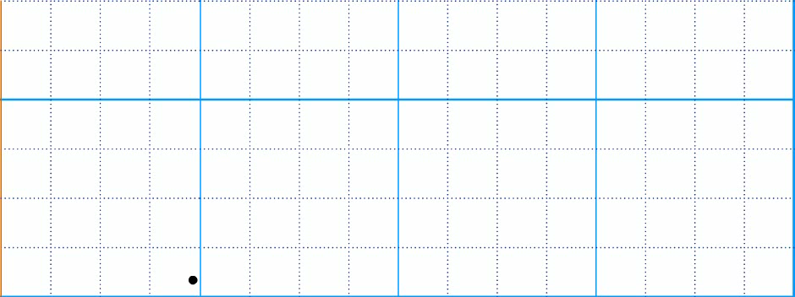

Slide 14
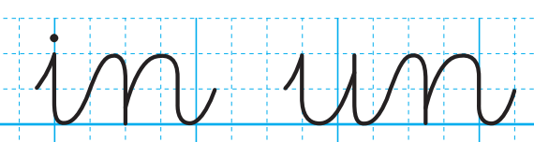
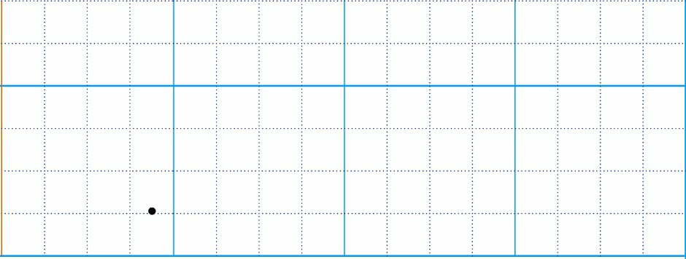

Slide 15
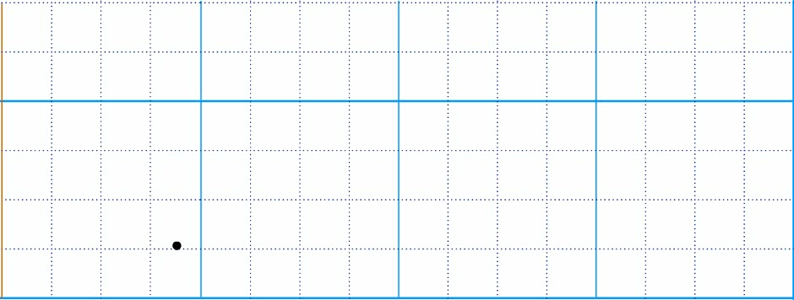

Slide 16
Tiết 2

Slide 17
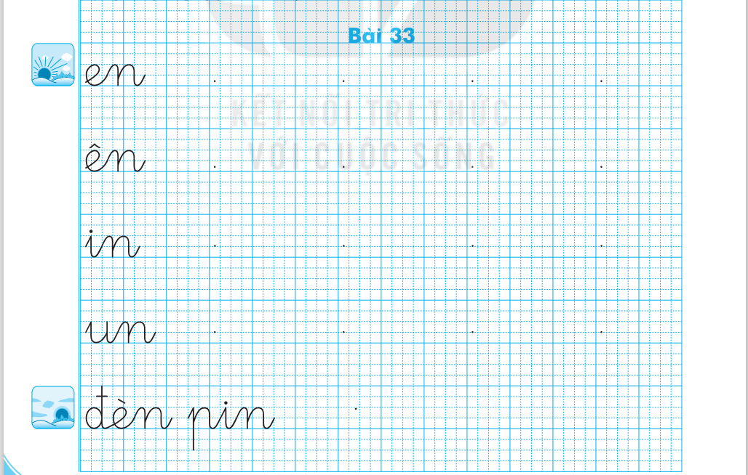

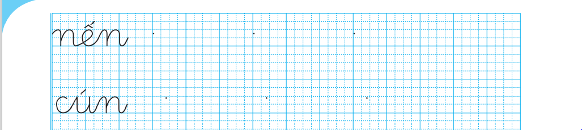
3
Tập viết

Slide 18

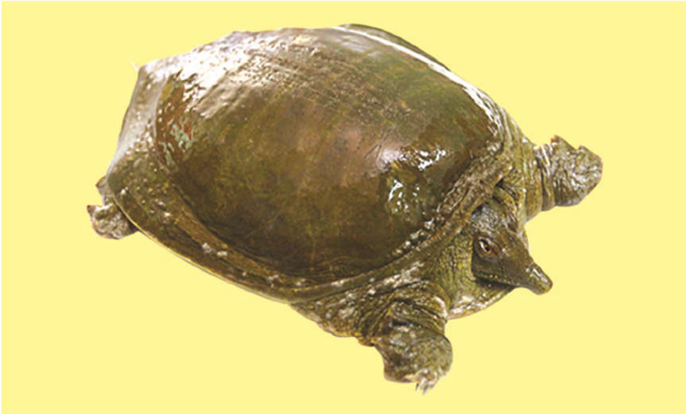
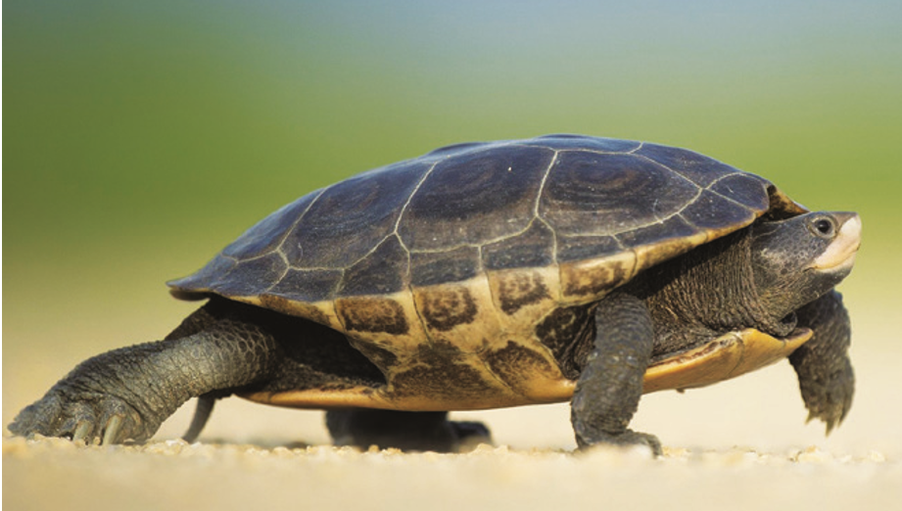
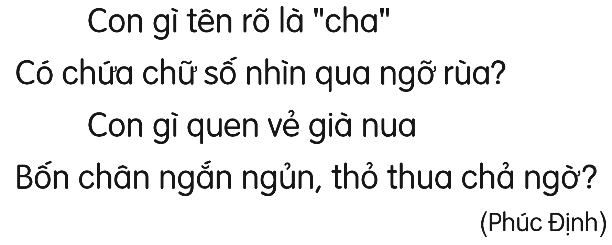

Slide 19
1
2
3
4

Slide 20
1. Trong một câu chuyện, con vật nào chậm chạp nhưng khi chạy thi với thỏ thì đã thắng?
2. Con rùa có dáng vẻ thế nào?
3. Con vật nào nhìn qua rất giống con rùa?
4.. Vì sao tên gọi của con vật trong câu đố có nghĩa là cha?
con ba ba
5. Vì sao tên con vật này có chứa chữ số?

Slide 21

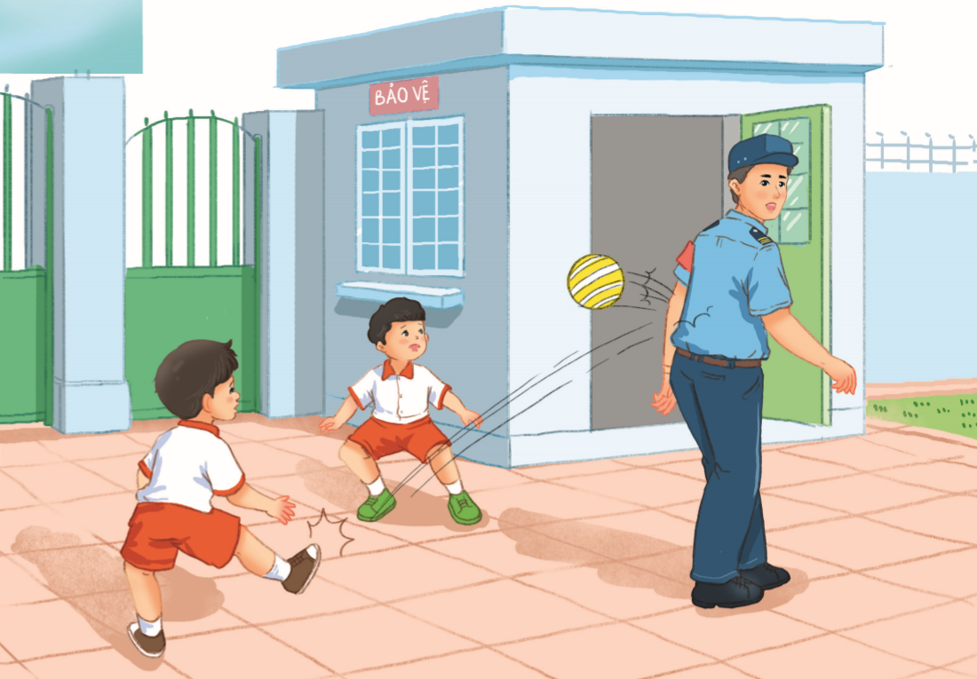
Xin lỗi

Slide 22

Củng cố bài học

